Slide 1

Человеко-машинное взаимодействие в информационных системах
Бидуля Юлия Владимировна,
доцент каф. Информационных систем
Облачные службы IBM
Notes:
1
1
1
1
1
1

Slide 2
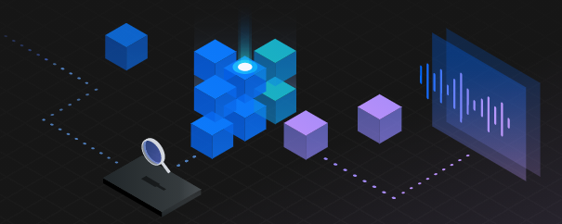
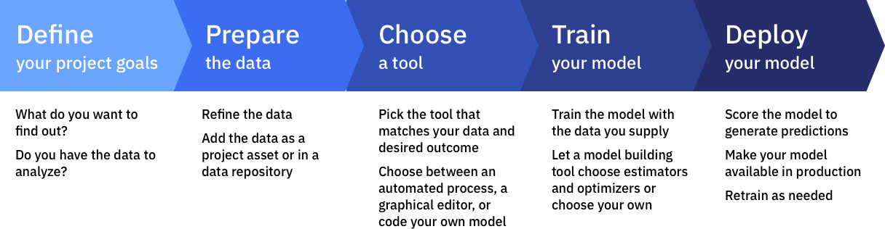
IBM Watson Machine Learning
Notes:
2
2
2

Slide 3
Инструменты IBM Watson Studio
Эксперименты AutoAI - автоматически выполняют предварительную обработку данных и генерируют конвейеры моделей-кандидатов для просмотра и сравнения модели машинного обучения.
Построитель моделей Spark MLlib - графическое представление модели в виде узлов, представляющих алгоритмы.
Построитель моделей SPSS - графическое представление модели в виде узлов, представляющих объекты или действия.
Построитель моделей нейронных сетей.
Среды Notebook, Spark, Data Refinery, RStudio, GPU.
Построитель экспериментов - автоматизирует выполнение обучения вместе с отслеживанием и сохранением результатов.
Построитель моделей Decision Optimization.
Notes:
3
3
3
https://dataplatform.cloud.ibm.com/docs/content/wsj/analyze-data/ml-overview.html

Slide 4
Использование вычислительных ресурсов
Использование вычислительных ресурсов подсчитывается по числу единиц-часов мощности (Capacity Unit Hour, CUH), потребляемых активной средой выполнения в Watson Studio.
Планы Watson Studio определяют способ выставления счета за потребляемые ресурсы.
Возможность | Lite | Standard | Enterprise
Обработка использования | 50 CUH | 50 CUH + платить за превышение | 5000 CUH + платить за превышение
Notes:
4
4
4
https://dataplatform.cloud.ibm.com/docs/content/wsj/analyze-data/ml-overview.html

Slide 5
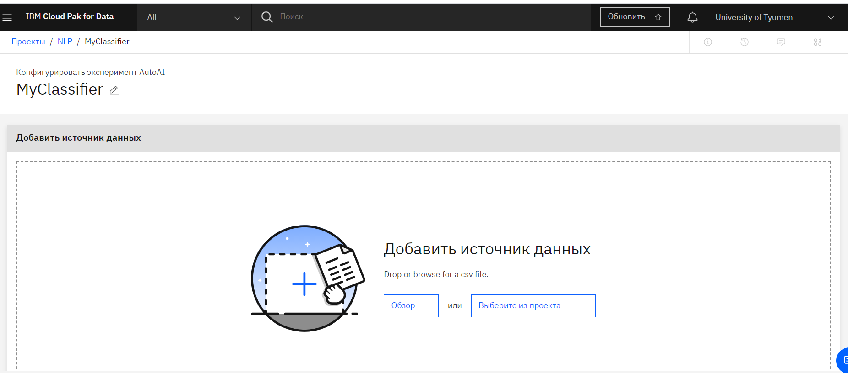
Создание эксперимента AutoAI
1. Создать проект в Watson Studio.
2. На странице проекта: Активы > Добавить в проект> Эксперимент AutoAI, Имя модели.
3. Выбрать From blank, задать название, Создать.
Notes:
5
5
5

Slide 6
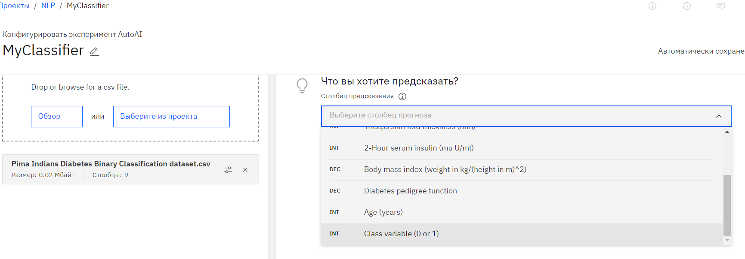
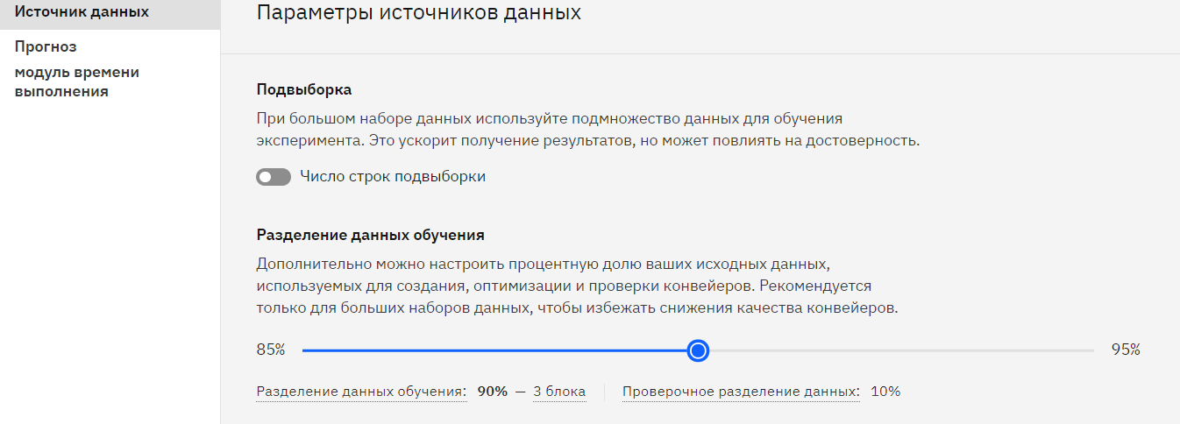
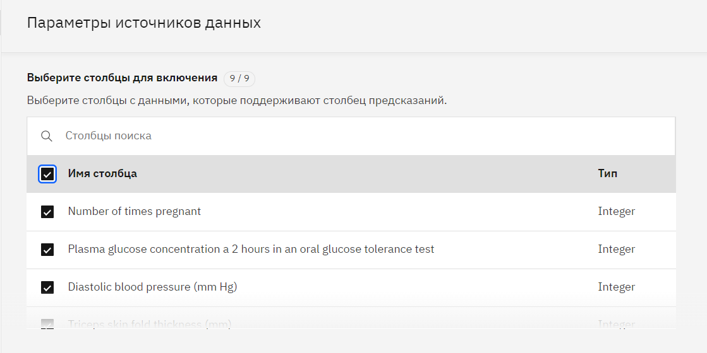
Создание эксперимента AutoAI
4. Добавить данные для обучения.
5. Задать параметры источников данных.
Notes:
6
6
6

Slide 7
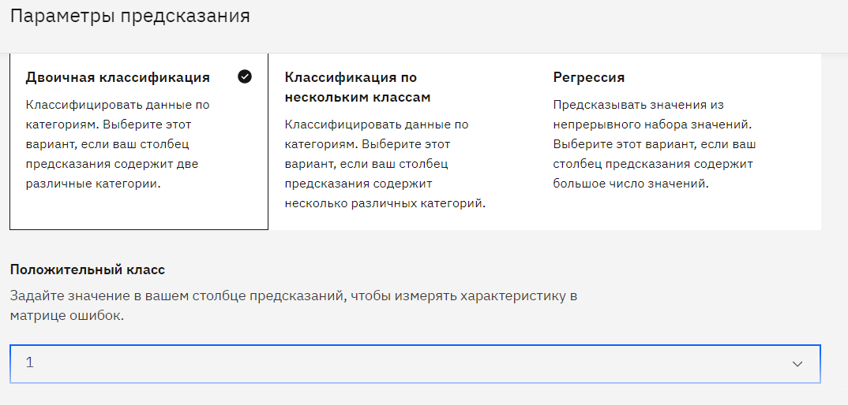
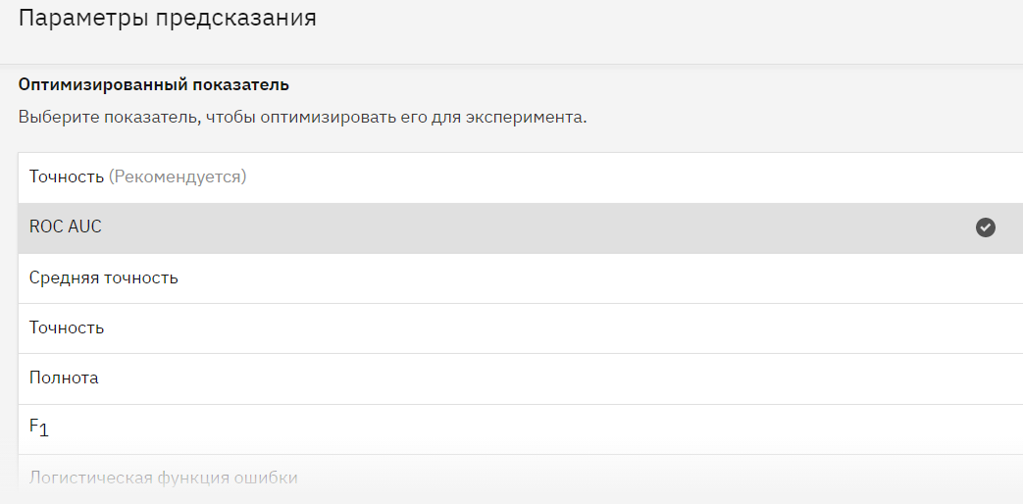
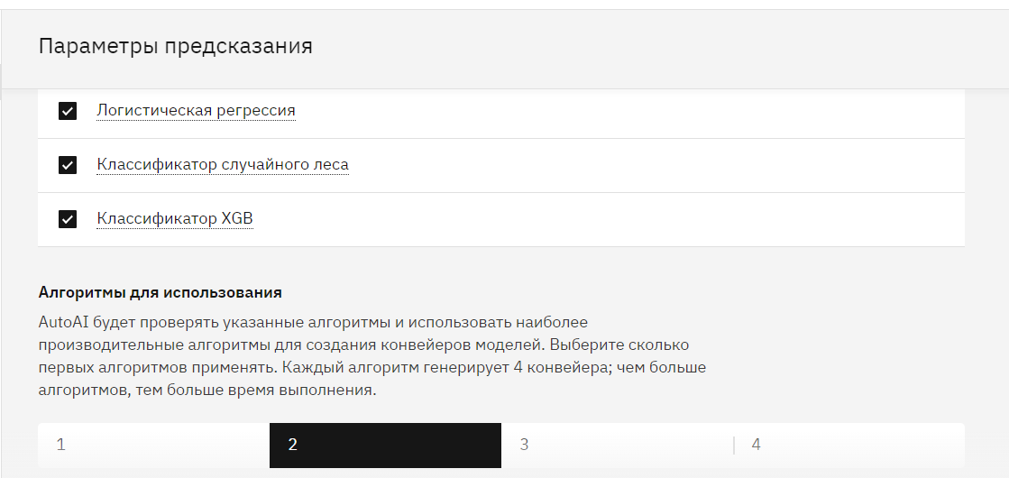
Создание эксперимента AutoAI
6. Параметры предсказания
Notes:
7
7
7

Slide 8
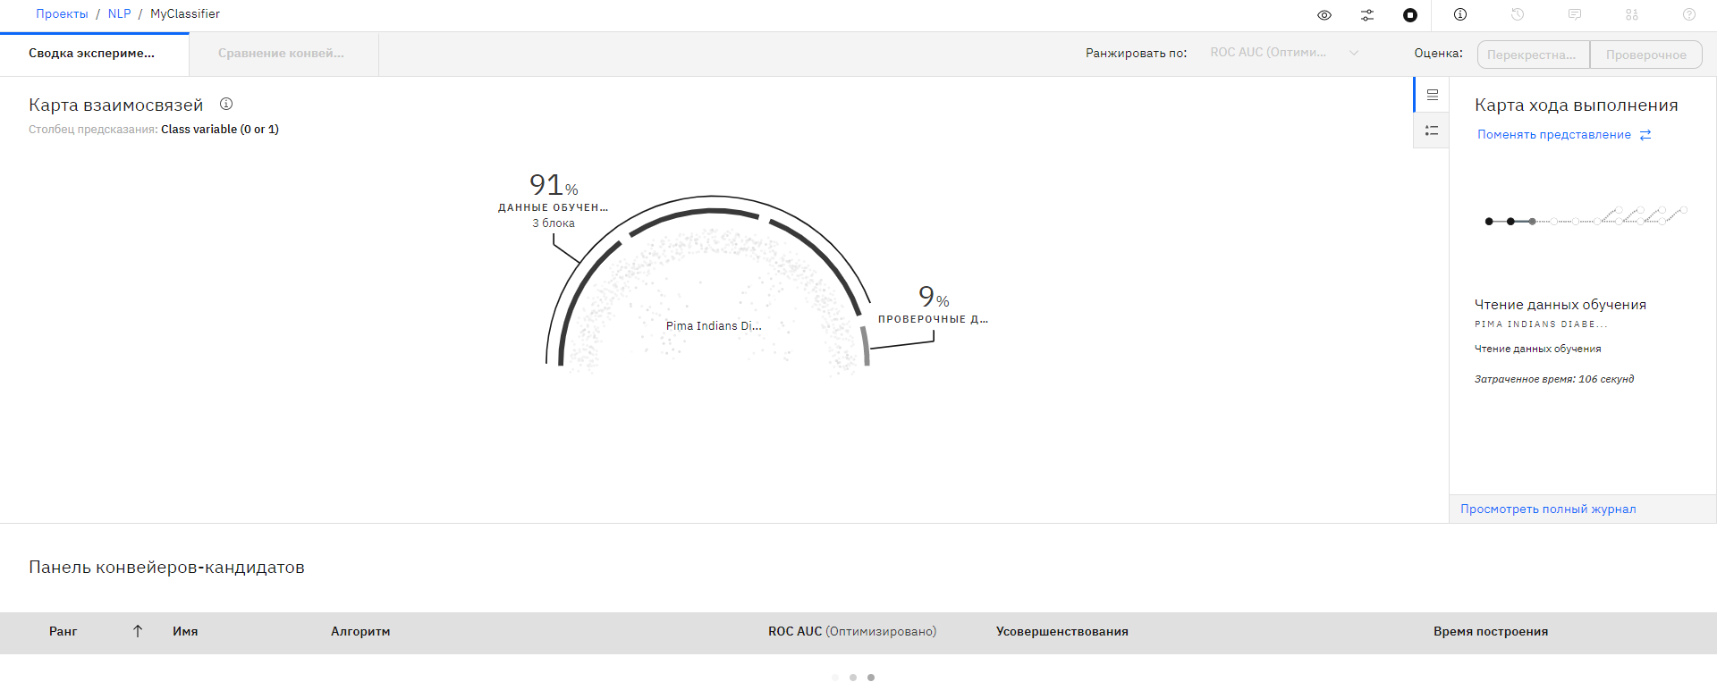
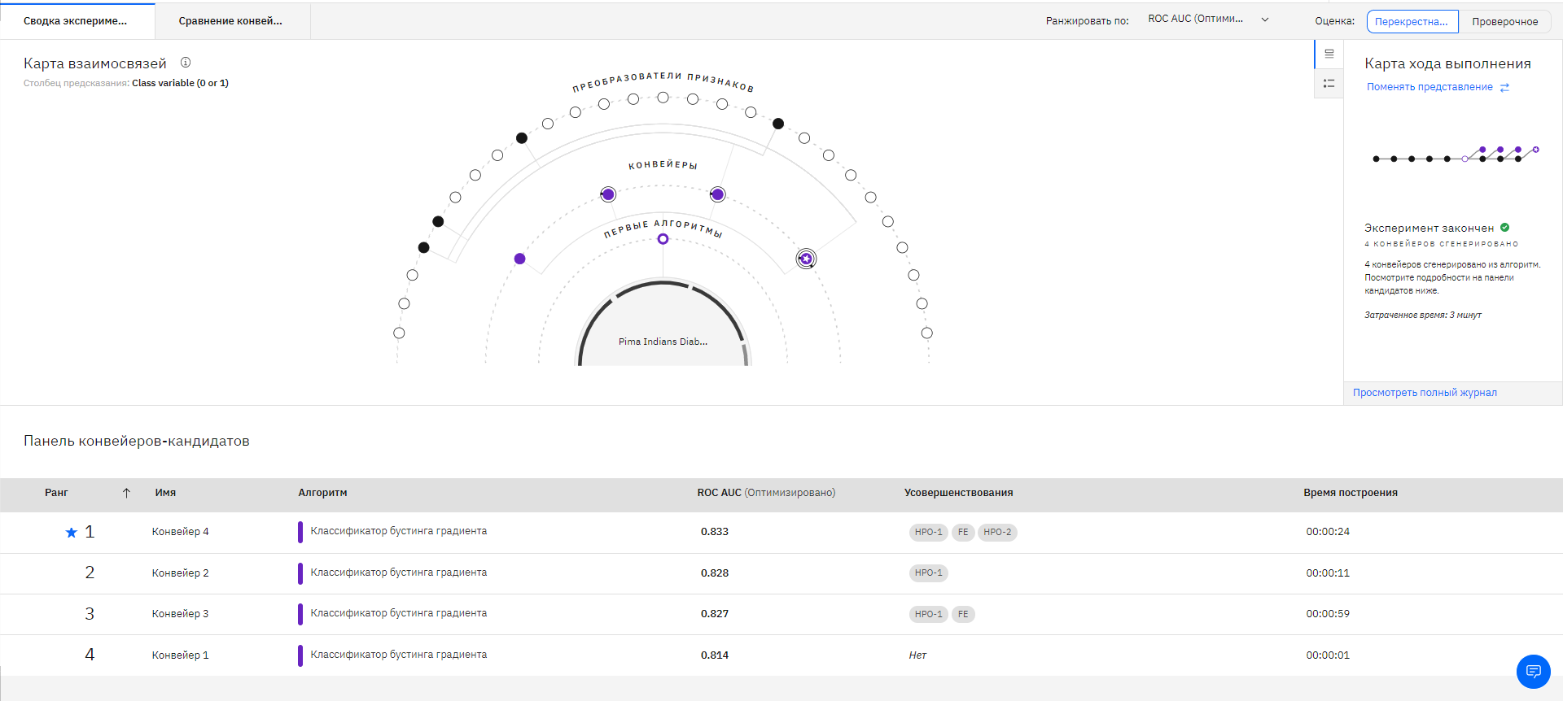
Создание эксперимента AutoAI
Notes:
8
8
8

Slide 9
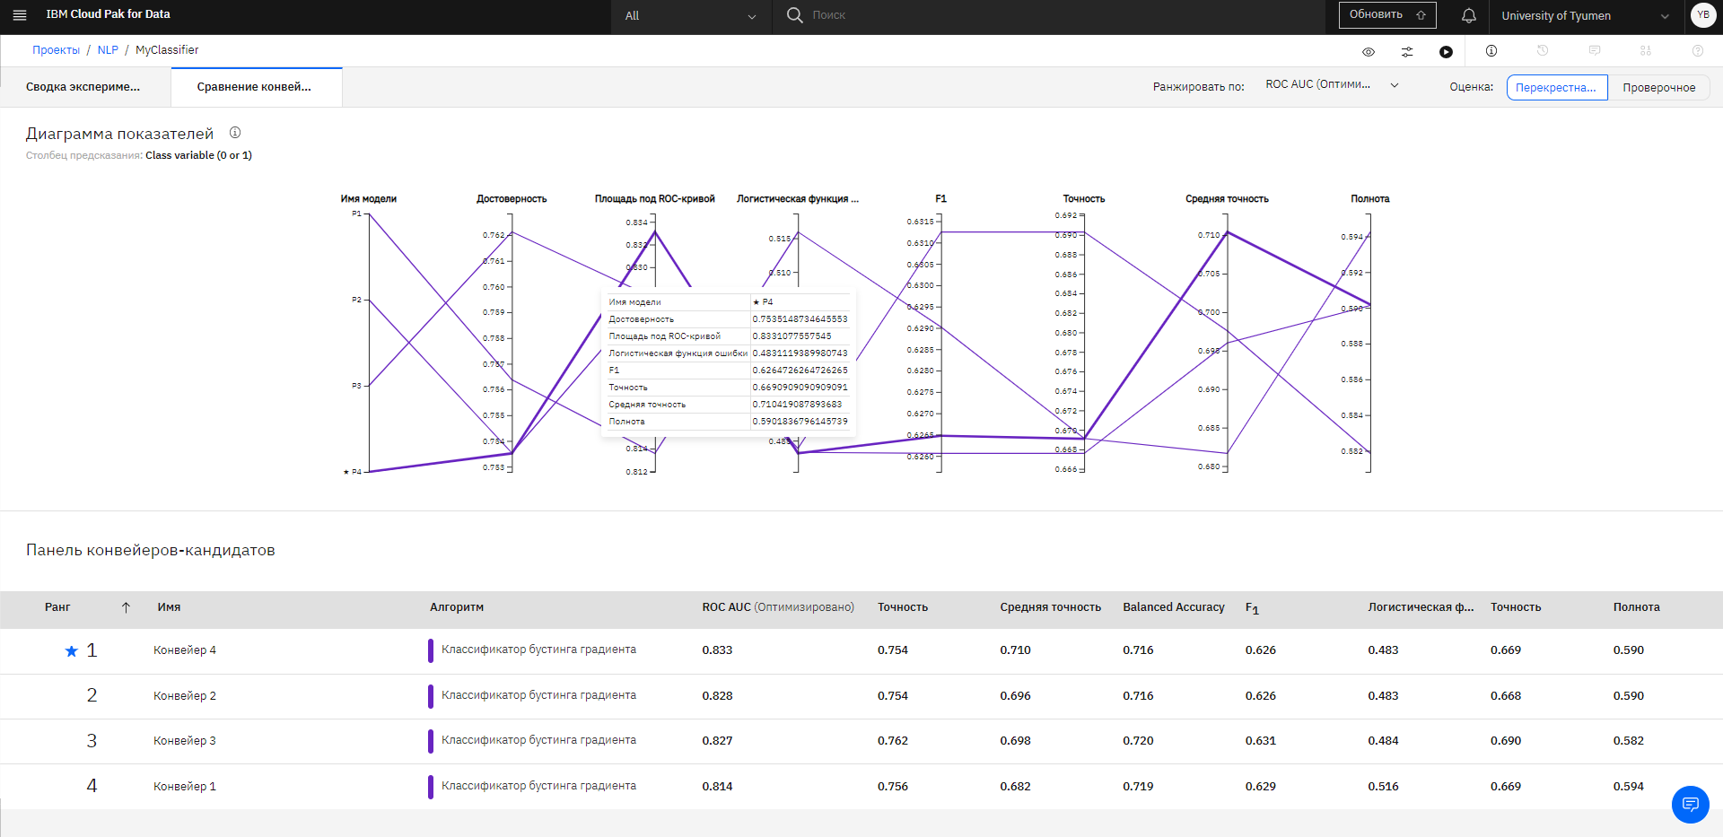
Создание эксперимента AutoAI
Notes:
9
9
9

Slide 10
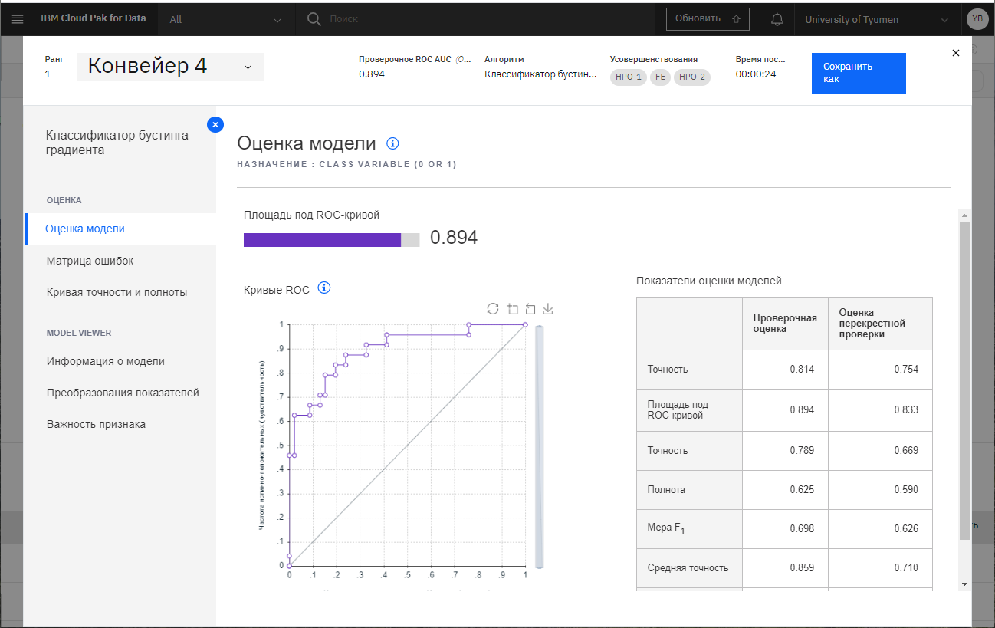
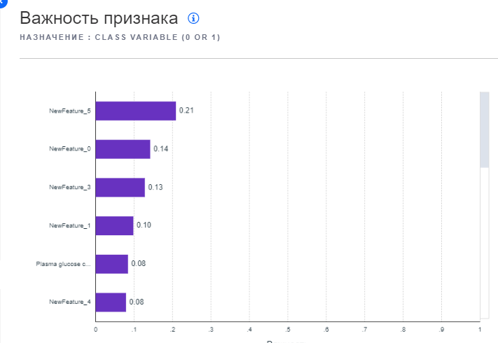
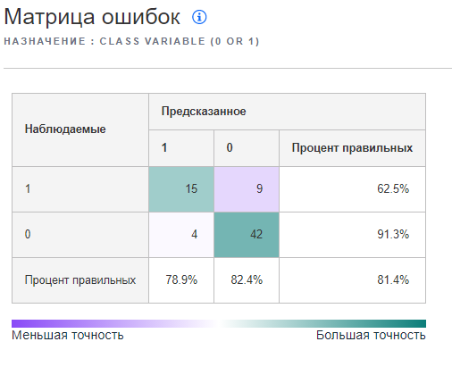
Создание эксперимента AutoAI
Notes:
10
10
10

Slide 11
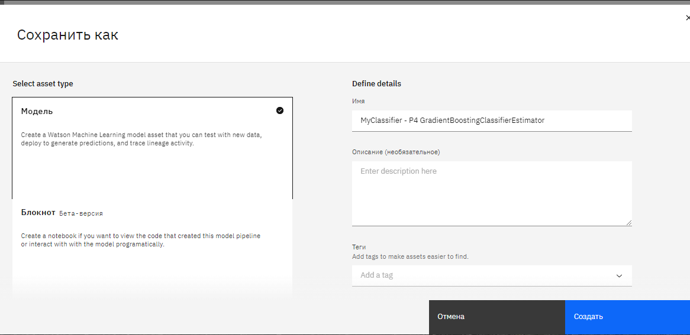
Создание эксперимента AutoAI
Сохранить выбранный конвейер в модель,
Перевести в пространство внедрений (зеленый контейнер)
Notes:
11
11
11

Slide 12
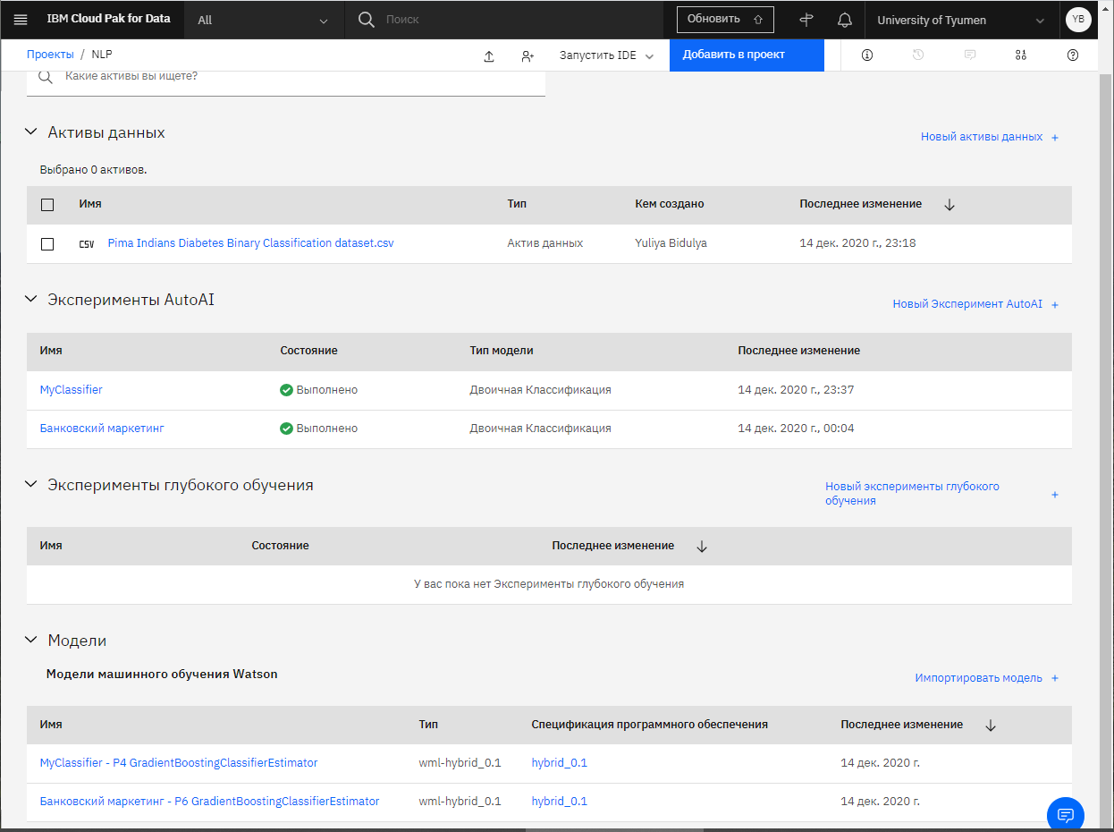
Создание эксперимента AutoAI
Notes:
12
12
12

Slide 13
Внедрение модели
Открыть страницу Активы проекта, содержащего модель, и щелкнуть по имени модели в разделе Модель машинного обучения.
На странице подробностей модели:
Щелкните по вкладке Внедрения.
Щелкните по Добавить внедрение.
На открывшейся странице заполните поля:
Укажите имя для внедрения.
В качестве Типа внедрения выберите “Веб-служба”.
Нажмите кнопку Сохранить.
Сохранив внедрение, щелкните по имени внедрения, чтобы просмотреть страницу подробностей внедрения (___ Deploy).
Notes:
13
13
13

Slide 14
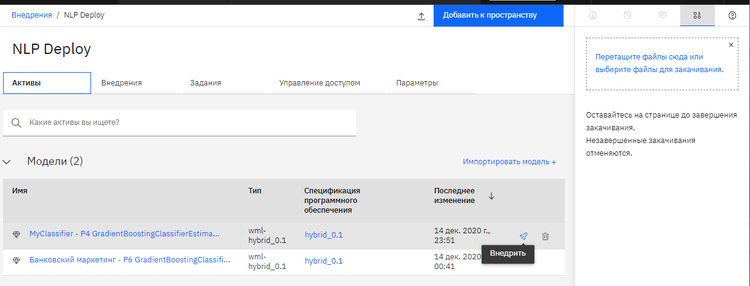
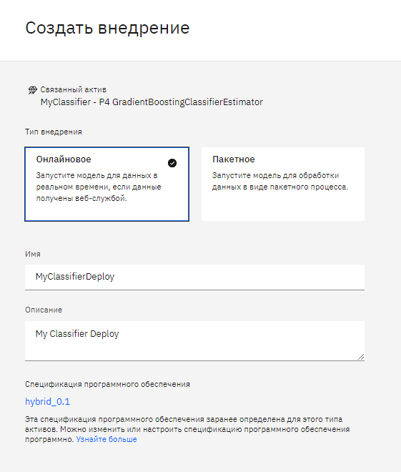
Внедрение модели
Notes:
14
14
14

Slide 15
Внедрение модели
Notes:
15
15
15

Slide 16
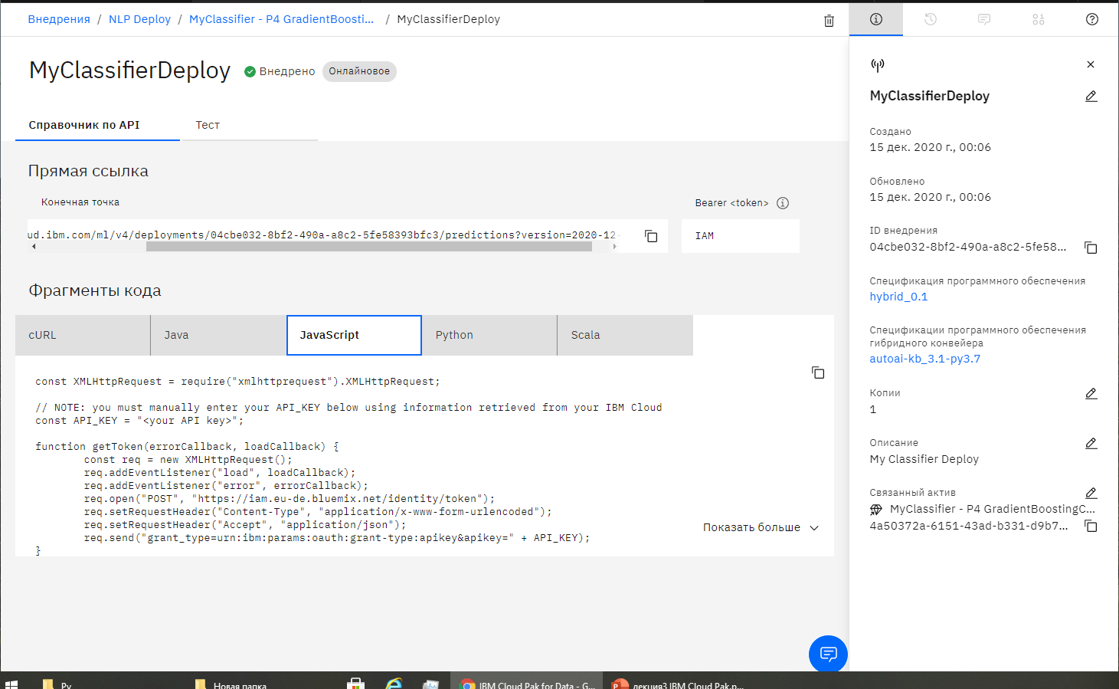
Внедрение модели
Notes:
16
16
16

Slide 17
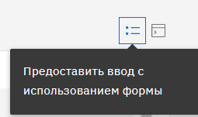
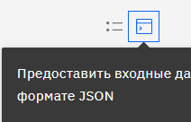
Тестирование модели
Способ 1. Тест при помощи формы
На вкладке Тест страницы подробностей внедрения щелкните по значку , введите тестовые данные и щелкните по Предсказать, чтобы вывести результат.
Способ 2. Тест при помощи кода JSON
На вкладке Тест страницы подробностей внедрения щелкните по значку Ввести входные данные в формате JSON и введите тестовые данные:
{"input_data":[{
"fields": ["Number","Plasma","Diastolic","Triceps","insulin","Body","pedigree","Age"],
"values": [[6,148,72,35,0,33.6,0.627,50]]}]}
Notes:
17
17
17

Slide 18
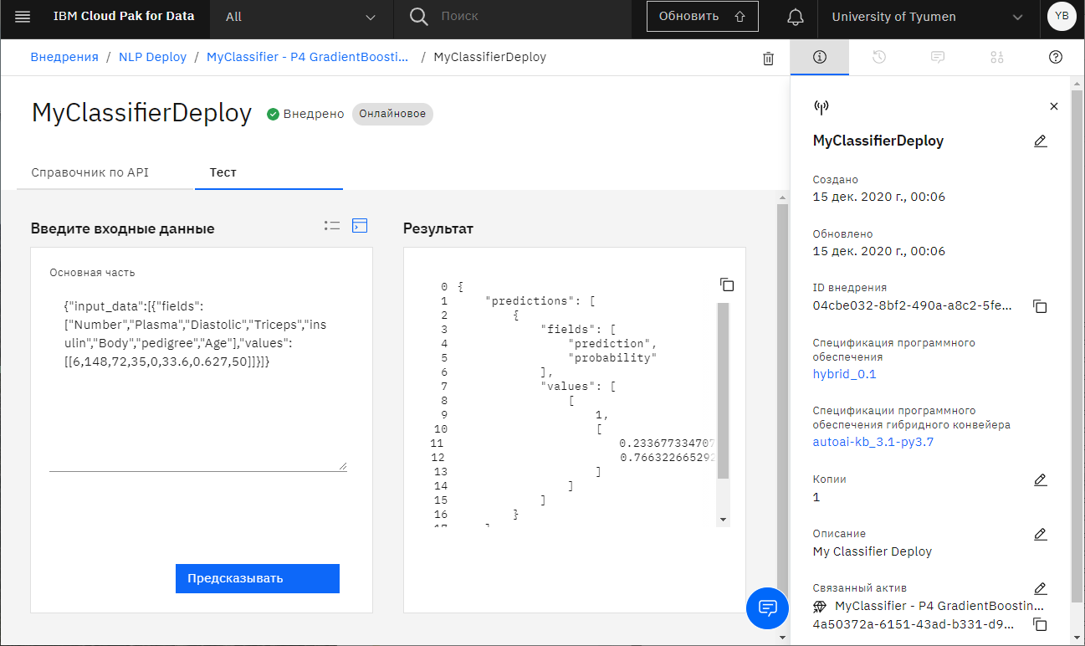
Тестирование модели
Notes:
18
18
18

